Slide 1

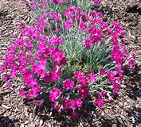
স্বাগতম

Slide 2


পরিচিতি
রুমানা খাতুন
সহকারি শিক্ষিকা (আই, সি, টি)
আরাজী শিং পাড়া উচ্চ বিদ্যালয়
ঠাকুরগাঁও সদর,
০১৭২৩৩৮৯১০০
শ্রেণিঃ অষ্টম
বিষয়ঃ বাংলা ২য় পত্র
সময়ঃ ৫০ মিনিট
তারিখঃ – ৩০/০৯/২০১৭

Slide 3



Slide 4
আজকের পাঠ
তৃতীয় পরিচ্ছেদঃ সন্ধি
পৃষ্ঠাঃ ১৬-২০

Slide 5
শিখনফল
এই পাঠ শেষে শিক্ষার্থীরা - - - -
১/ সন্ধি কী তা বলতে পারবে।
২/ সন্ধির প্রকারভেদ উল্লেখ করতে পারবে।
৩/ স্বরসন্ধির ৫টি নিয়ম বর্ণনা করতে পারবে।

Slide 6


উল্লাস
উৎ+ লাস= উল্লাস,

Slide 7
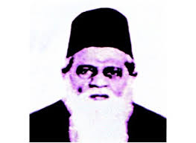
ড. মুহম্মদ শহীদুল্লাহ্‌ লিখেছেনঃ দুটি বর্ণ অত্যন্ত নিকটবর্তী হলে উচ্চারণের সুবিধার জন্য উভয়ের মিলন হয়ে এক বর্ণ বা একের রুপান্তর বা একের লোপ বা উভয়ের রুপান্তর হলে- এরুপ মিলনকে সন্ধি বলে।
এই সংজ্ঞার আলোকে বলা চলেঃ পাশাপাশি অবস্থিত দুটো ধ্বনির মিলনের ফলে যদি এক ধ্বনির সৃষ্টি হয়, তবে তাকে সন্ধি বলে।

Slide 8
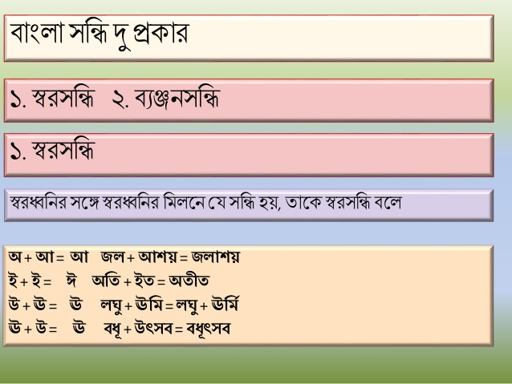

Slide 9

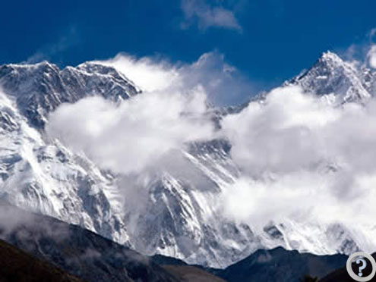
বিদ্যালয়
হিমালয়
নিয়ম-১
আ+আ=আ; বিদ্যা+আলয়=বিদ্যালয়
অ+আ= আ; হিম+আলয়= হিমালয়

Slide 10

শুভেচ্ছা
নিয়ম-২
অ+ই=এ; শুভ+ইচ্ছা= শুভেচ্ছা

Slide 11

সূর্যোদয়
নিয়ম-৩
অ+উ=ও; সূর্য+উদয়=সূর্যোদয়

Slide 12

পরীক্ষা
নিয়ম-৪
ই+ঈ=ঈ; পরি+ঈক্ষা=পরীক্ষা

Slide 13
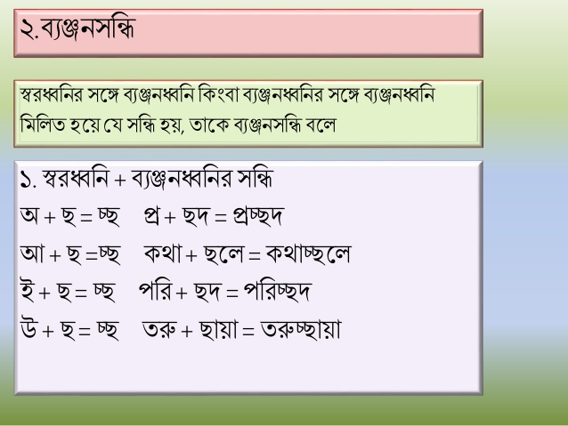

Slide 14
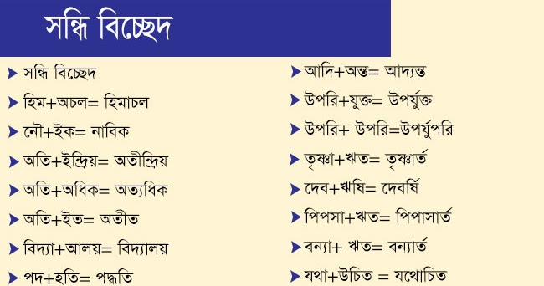

Slide 15
সন্ধির প্রকারভেদ
স্বরসন্ধি
ব্যঞ্জনসন্ধি
বিসর্গসন্ধি

Slide 16
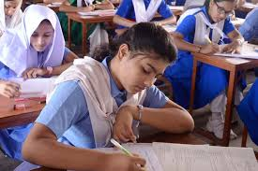
একক কাজঃ
সন্ধিবিচ্ছেদ করঃ---
রুপালি, উচ্চারণ, রবীন্দ্র, নাবিক, অতীত।

Slide 17

দলীয় কাজঃ
স্বরসন্ধি কাকে বলে? স্বরসন্ধির ১০টি উদাহরণ লেখ এবং সন্ধিবিচ্ছেদ কর।

Slide 18
মূল্যায়ন
১। সন্ধি শব্দের অর্থ কি?
২। সন্ধি কাকে বলে?
৩। শুভেচ্ছা ও বিদ্যালয়ের সন্ধি বিচ্ছেদ কি?

Slide 19
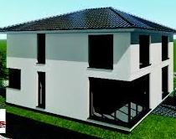
বাড়ির কাজঃ
সন্ধি কাকে বলে? সন্ধি কত প্রকার ও কি কি ? প্রত্যেক প্রকার সন্ধির সজ্ঞাসহ উদাহরণ লেখ।

Slide 20

ধন্যবাদ

